Slide 1
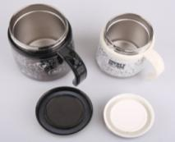
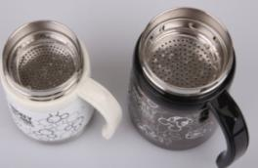

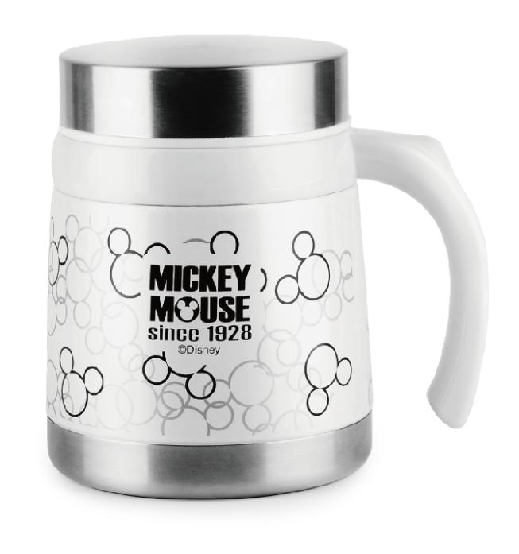



米奇黑白
经典不锈钢保温杯（小）
市场参考价：145.00
批发价：40.00
DSM-1412
容量：300mL
材质：PP+不锈钢
产品尺寸：12.5×9.5×12cm
装箱明细：36pcs/箱
双层不锈钢真空设计，具有优良保温功能。完全密封设计，居家办公外出携带均方便实用。

